Slide 1


Slide 2
Sommaire
Module 1 : Gestion Version (GIT)
Module 2 : Test et Qualité Logiciel
Test Manuel
Test Automatique
Module 3 : Certification ISTQB (Niveau : Foundation)

Slide 3
TEST
GIT
ISTQB
Les tests manuels par rapport aux tests automatisés
Pour comprendre l'automatisation des tests, il faut comprendre ce qu'est un script de test manuel et comment il est utilisé. Au minimum, un script de test manuel tend à contenir des informations en trois colonnes :
La première colonne contiendra un résumé de la tâche à accomplir. Abstraite, elle n'a donc pas besoin d'être modifiée lorsque le logiciel change.
La deuxième colonne indique au testeur quelles données utiliser pour effectuer la tâche.
La troisième colonne indique au testeur à quel comportement s'attendre

Slide 4
TEST
GIT
ISTQB
Ce n'est que lorsque le script est utilisé par un testeur manuel bien informé que nous pouvons en obtenir un résultat optimal.
Le testeur rajoute le contexte et le caractère vraisemblable sur le script pour obtenir une exécution correcte du test.
Un test automatisé à l'aide d'un outil d'automatisation a un contexte et un caractère vraisemblable limités.

Slide 5
TEST
GIT
ISTQB
Des questions qu’un testeur manuel peut répondre :
Combien de temps dois-je attendre que quelque chose se produise ?
Que faire lorsqu’on obtient un résultat de retour inattendu ?
Que faire si un avertissement s'affiche ?
Que faire si je suis censé attendre 5 secondes, mais que cela a pris 5,1 secondes ?

Slide 6
TEST
GIT
ISTQB
Des questions qu’un testeur manuel peut répondre :
Combien de temps dois-je attendre que quelque chose se produise ?
Que faire lorsqu’on obtient un résultat de retour inattendu ?
Que faire si un avertissement s'affiche ?
Que faire si je suis censé attendre 5 secondes, mais que cela a pris 5,1 secondes ?

Slide 7
TEST
GIT
ISTQB
Aucune de ces questions ne peut être traitée directement par un outil d'automatisation.
Cependant, un script automatisé peut avoir une intelligence intégrée par l'automaticien de tests via la programmation.
En programmant, L’automaticien de test logiciel intégrer les processus de pensée d'un testeur manuel,
le contexte
et le caractère vraisemblable du test.

Slide 8
TEST
GIT
ISTQB
Le inconvénient majeur est qu’un programme supplémentaire pourra également nécessiter de plus de maintenance ultérieure.
Tous les tests manuels ne sont pas automatisables. Parce qu'un script automatisé nécessite
plus d'analyse,
plus de conception,
plus d'ingénierie
et plus de maintenance
qu'un script manuel, nous devons d’abord calculer le coût global de sa création, pour évaluer son intérêt (rentabilité).

Slide 9
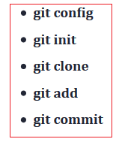
TEST
GIT
ISTQB
Commandes

Slide 10
TEST
GIT
ISTQB
Partie 1: Sera Géré par QUI?

Slide 11
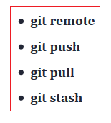
TEST
GIT
ISTQB
Commandes

Slide 12
TEST
GIT
ISTQB
Partie 2: Sera Géré par QUI?

Slide 13
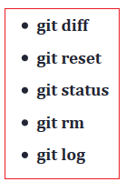
TEST
GIT
ISTQB
Commandes

Slide 14
TEST
GIT
ISTQB
Partie 3: Sera Géré par QUI?

Slide 15
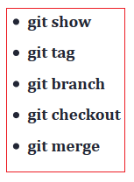
TEST
GIT
ISTQB
Commandes

Slide 16
TEST
GIT
ISTQB
Partie 4: Sera Géré par QUI?

Slide 17
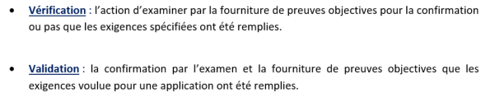
TEST
GIT
ISTQB

Slide 18
TEST
GIT
ISTQB

Slide 19

TEST
GIT
ISTQB

Slide 20

TEST
GIT
ISTQB

Slide 21
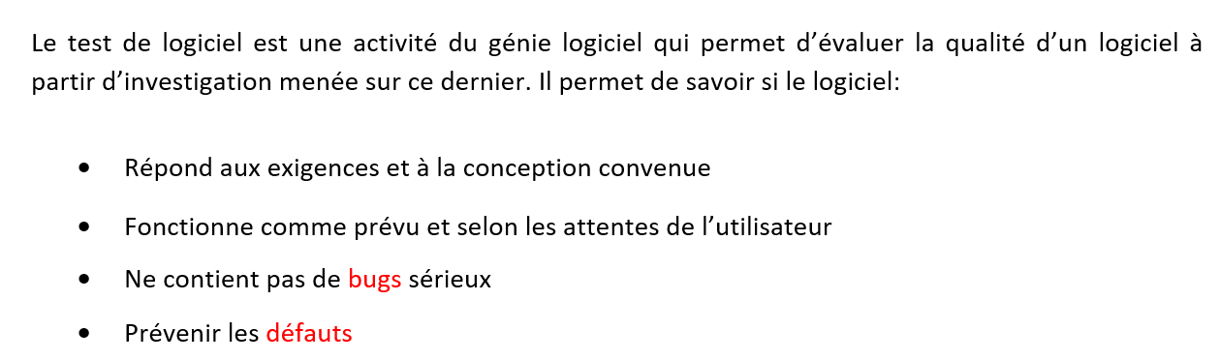
TEST
GIT
ISTQB

Slide 22
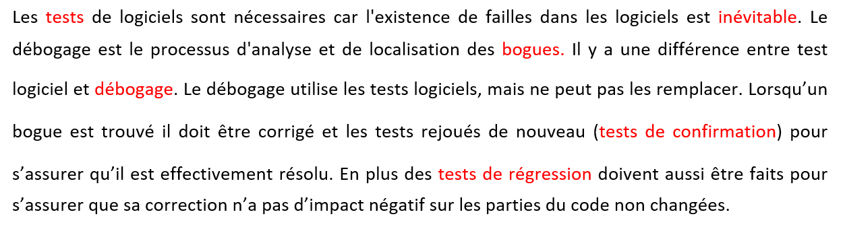
TEST
GIT
ISTQB

Slide 23

TEST
GIT
ISTQB

Slide 24
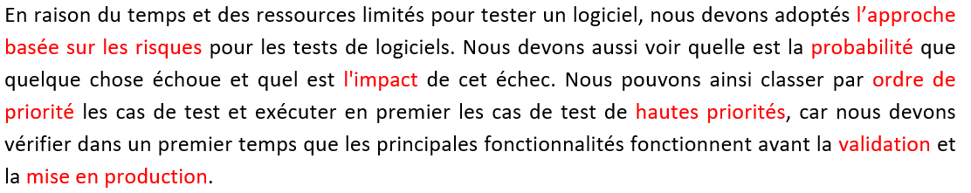
TEST
GIT
ISTQB

Slide 25

TEST
GIT
ISTQB

Slide 26
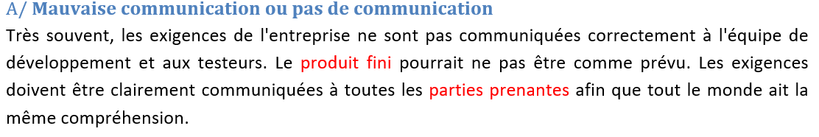
TEST
GIT
ISTQB

Slide 27
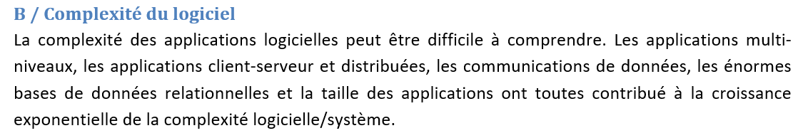
TEST
GIT
ISTQB

Slide 28
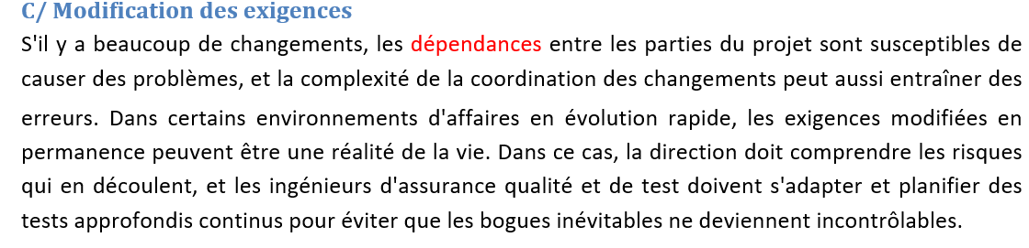
TEST
GIT
ISTQB

Slide 29
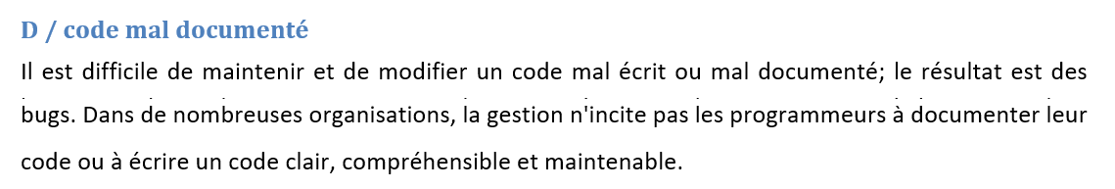
TEST
GIT
ISTQB

Slide 30
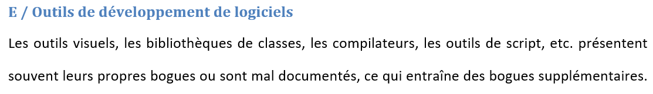
TEST
GIT
ISTQB

